Slide 1
Chapitre 5 : Parallélogrammes
Plan du chapitre
Définitions
Propriétés
Reconnaître un parallélogramme

Slide 2
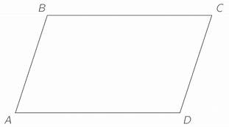
I/ Définition
Un parallélogramme est un quadrilatère dont les côtés opposés sont parallèles.
Exemple :
Les droites (AB) et (CD) sont parallèles.
Les droites (BC) et (AD) sont parallèles.

Slide 3
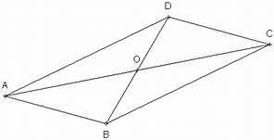
II/ Propriétés
Propriété 1 : Un parallélogramme a un
centre de symétrie qui est l’intersection
de ses diagonales.
Exemple :
- Le point O est le centre de symétrie du
parallélogramme ABCD.
[DC] et [AB] sont symétriques par rapport au point O.
- [AD] et [BC] sont symétriques par rapport au point O.

Slide 4
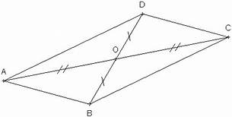
II/ Propriétés
Propriété 2 : Un parallélogramme a ses diagonales
qui se coupent en leur milieu.
Exemple :
- Les diagonales du parallélogramme ABCD se
coupent au point O.
- OA = OC et OB = OD.

Slide 5
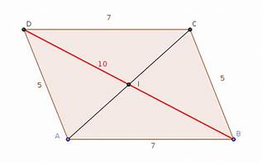
II/ Propriétés
Propriété 3 : Un parallélogramme a ses côtés opposés
de même longueur.
Exemple :
DC = AB = 7 cm.
AD = BC = 5 cm.

Slide 6
III/ Reconnaître un parallélogramme
Propriété 1 : Si un quadrilatère a ses diagonales qui se coupent en leur milieu, alors c’est un parallélogramme.
Propriété 2 : Si un quadrilatère non croisé a deux côtés opposés parallèles et de même longueur alors c’est un parallélogramme.
Propriété 3 : Si un quadrilatère non croisé a ses côtés opposés de même longueur alors c’est un parallélogramme.

Slide 7
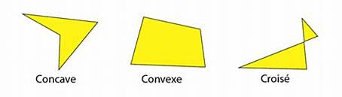
III/ Reconnaître un parallélogramme
Remarque : Un quadrilatère est croisé si ses deux diagonales sont en dehors la figure. Un trapèze croisé est un exemple.
Seuls les quadrilatères convexes sont étudiés en 5ème.
Exemples de quadrilatères :

